Slide 1


Egy új sztenderdizált nyelvi vizsgálóeljárás, a KOBAK (Komplex Beszélt Anyanyelvi Képességteszt) bemutatása
Pedagógiai Szakszolgálatok Hete 2025
Kónyi-Kiss Borbála
logopédus, szurdopedagógus
2025.04.11.

Slide 2

Komplex Beszélt Anyanyelvi Képességteszt (KOBAK)
Magyar Tudományos Akadémia pályázatának keretében- Megoldások a nyelvfejlődési zavarok és eltérések differenciáldiagnosztikájában és terápiájában (MONDD-TE)
Lukács Ágnes és Kas Bence
Első, új, átfogó, sztenderdizált vizsgálóeljárás a nyelvi zavarok diagnosztikájában (magyar nyelvterületen)
Végleges, sztenderidzált verzió bemutatása: 2024. október 18. Nyelvfejlődési Zavar Nemzetközi Napja alkalmából rendezett konferencián
Megvásárolható: 2024 novemberétől

Slide 3
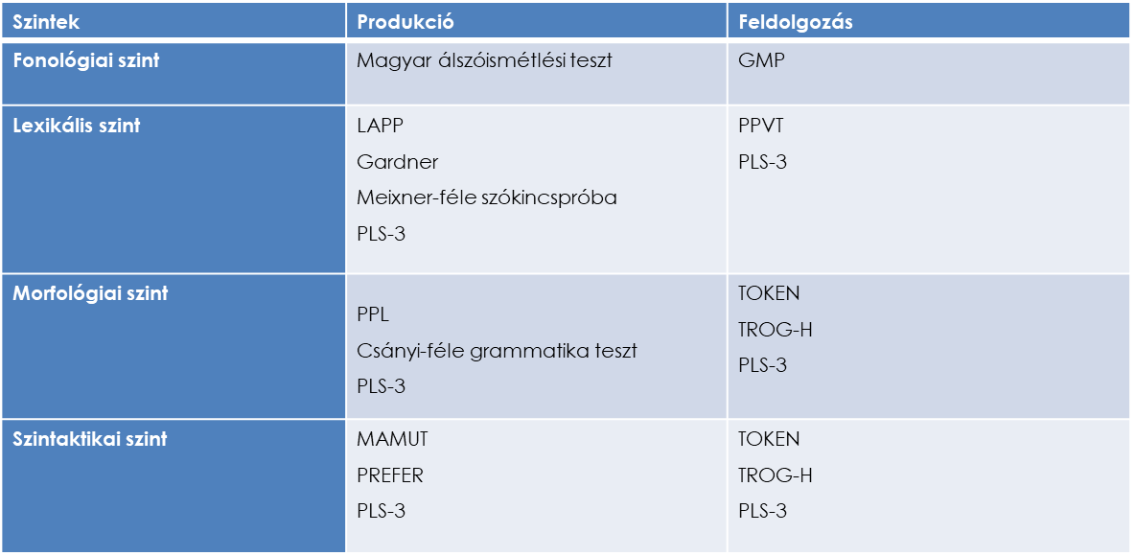
Előzmények
Vizsgálóeljárások áttekintése
  Sztenderdiázció?
  Korszerűsítés?
  Átfogó nyelvi teszt?
  Szakdolgozatok

Slide 4
Kiindulási alap
Amerikai vizsgálóeljárás- CELF-4 teszt (Clinical Evaluation of Language Fundamentals-4 )
  nyelvi zavarok gyors szűrése és diagnosztikája
  5-21 éves korosztály számára tervezték
  Szerkezete:
    négy szintre tagolódik
    18 szubtesztből áll
    a nyelvi tartalmat, a struktúrát, a nyelvhasználatot vizsgálja
KOMPLEX BESZÉLT ANYANYELVI KÉPESSÉGTESZT
K O B A K
A CELF-4 négyszintű vizsgálati modelljének alternatív folyamata Semel, Wiig, Secord (2003) nyomán (Gereben F. et al., 2012)

Slide 5

KOBAK teszt
3-13 éves kor között mér
Módszer:
  Nemzetközileg bevett feladattípusok
  16 szubteszt
  Magyar Nyelvi Zavar- kutatások alapján azonosított nyelvi elemek
Sztenderdizáció:
  500 fős, demográfiailag reprezentatív normatív adatbázis
  72 fős klinikai adatbázis (nyelvi- és tanulási zavarok)
  Sztenderd tesztmutatók, értékskálák, életkori ekvivalens értékek

Slide 6

KOBAK teszt lehetővé teszi
a nyelvi funkciók, a nyelvi szintek és a verbális munkamemória működésének felmérését,
az életkori átlagnak megfelelő, átlag feletti és átlag alatti nyelvi teljesítmények evidencia alapú differenciálását,
a nyelvi képességprofil megismerését,
az egyéni különbségek vizsgálatát,
az iskolakészültség nyelvi hátterének felmérését,
a nyelvi késés és a nyelvi zavar szűrését,
a nyelvi zavarok differenciáldiagnosztikáját,
a nyelvi képesség fejlődésének nyomon követését.

Slide 7
KOBAK szerkezete
Sztenderd mutatók 3-6 és 7-13 éves korcsoportban eltérő szubteszteken alapul
4 nyelvi szint
  Probléma azonosítása: első 4 szubteszt
    alapvető nyelvi készségek normatív értékelése, övezetbe sorolása
    nyelvi késés/zavar megállapítása
  Nyelvi funkciók: további 2 szubteszt
    Zavar jellemzése: expresszív-receptív nyelvi funkciók
  Nyelvi szintek: további 6 szubteszt
    Zavar jellemzése: nyelvi tartalom és a nyelvi szerkezetek használata, a verbális munkamemória fejlettsége
  Kapcsolódó beszéd-, nyelvi és metanyelvi készségek: kiegészítő szubtesztek
  pragmatikai feldolgozás, a beszédmotoros funkció, valamint az olvasástanulást megalapozó készségek felmérése
Zavar
Expresszív nyelvi funkciók
Receptív
nyelvi funkciók
Nyelvi tartalom
Nyelvi szerkezet
Verbális munkamemória

Slide 8
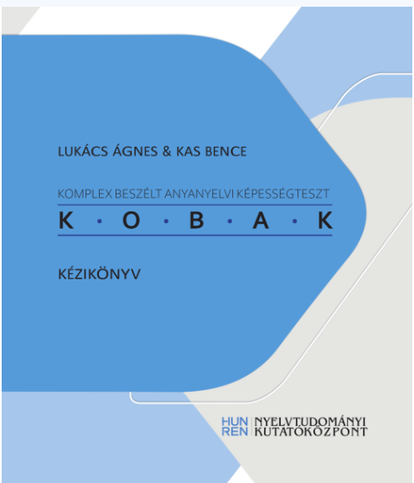
KOBAK Tesztcsomag
Tartalma:
KOBAK Kézikönyv (180 oldal) – 1 db
KOBAK Tesztkönyv 1-2-3. kötet (összesen 460 színes oldal) – 1 db
KOBAK Jegyzőkönyv (3-6 év) (34 oldal) – 10 db
KOBAK Jegyzőkönyv (7-13 év) (34 oldal) – 10 db
Megvásárolható:
2024 novembere óta a HUN-REN Nyelvtudományi Kutatóközpont kiadásában
https://nytud.hu/kiadvany/komplex-anyanyelvi-kepessegteszt-kobak

Slide 9

Szubtesztek
Mondatmegértés: Utasítások követése
Képmegnevezés: Főnevek
Mondatszerkezetek megértése: Nyelvtan
Mondatismétlés
Mondatbefejezés
Álszósimétlés
Gyors automatikus megnevezés
Szóértés
Hallás utáni értés
Számterjedelem
Mondatalkotás
Oromotoros sorozatok
Mondatszerkezetek megértése: Pragmatika
Hallási mondatterjedelem
Képmegnevezés: Igék
Fonológiai tudatosság

Slide 10
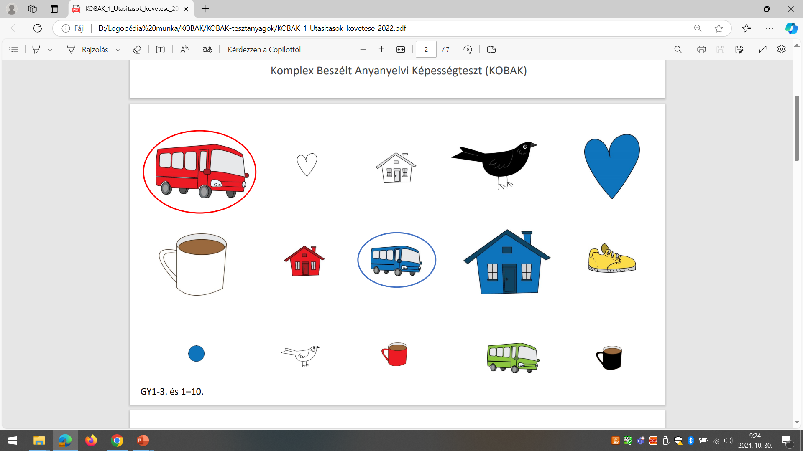
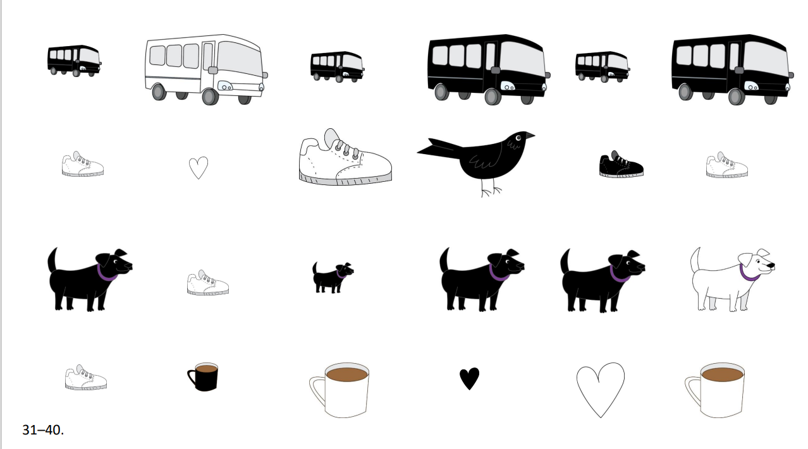
Mondatmegértés: Utasítások követése
1. Mutass a cipő mellett levő házra.
33. Mutass a cipőkre, amiket elválaszt egy madár

Slide 11
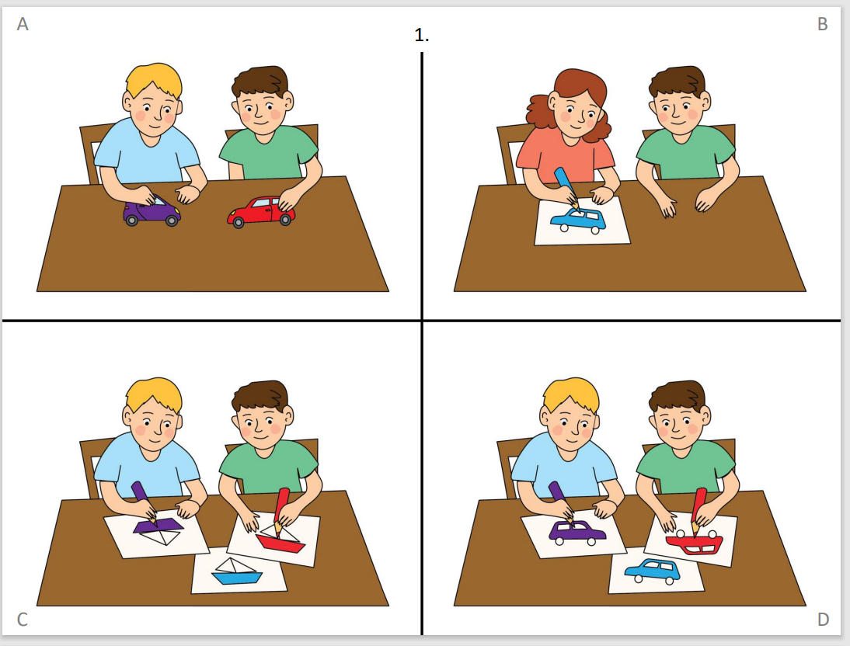
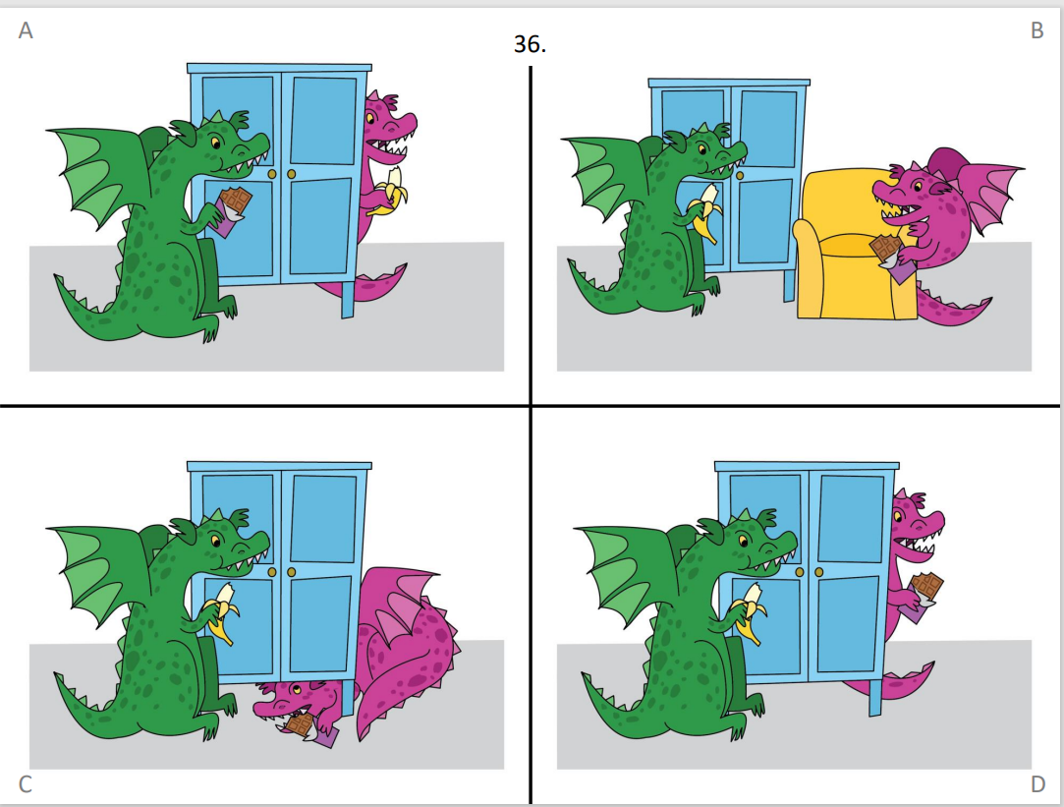
Mondatszerkezetek megértése: Nyelvtan
A fiúk szeretnek autót rajzolni.
A sárkány, aki a szekrény mögé bújt, csokit eszik.

Slide 12
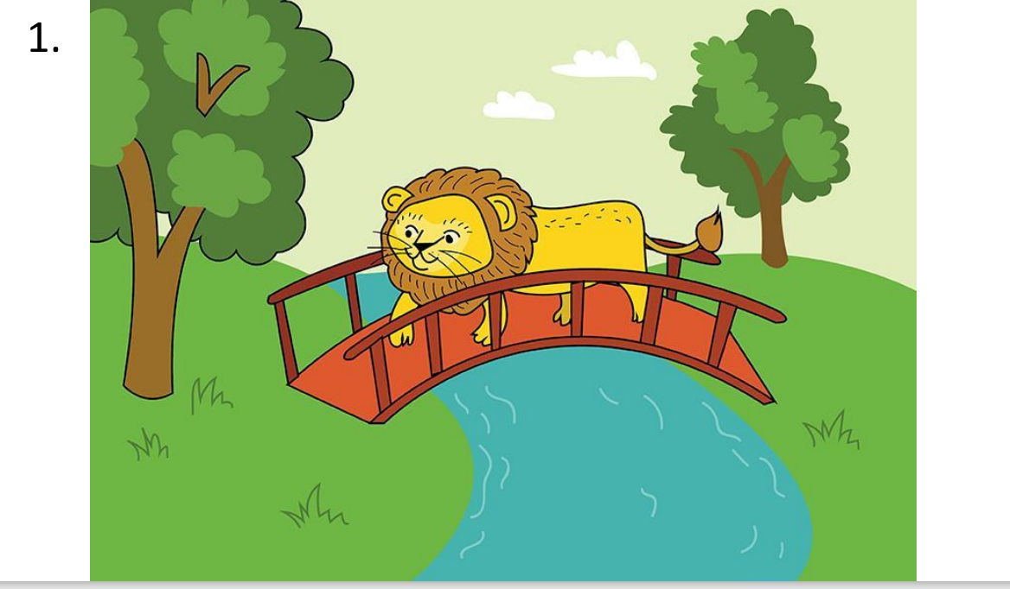
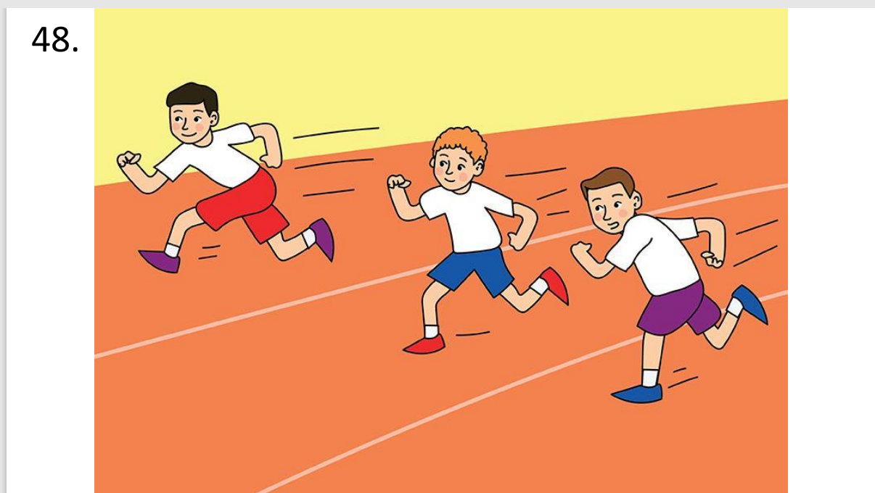
Mondatbefejezés
Az oroszlán átmegy a …
hídon.
Ez a fiú gyorsan fut, de ő még gyorsabban,
és ő fut itt a ...
leggyorsabban.

Slide 13
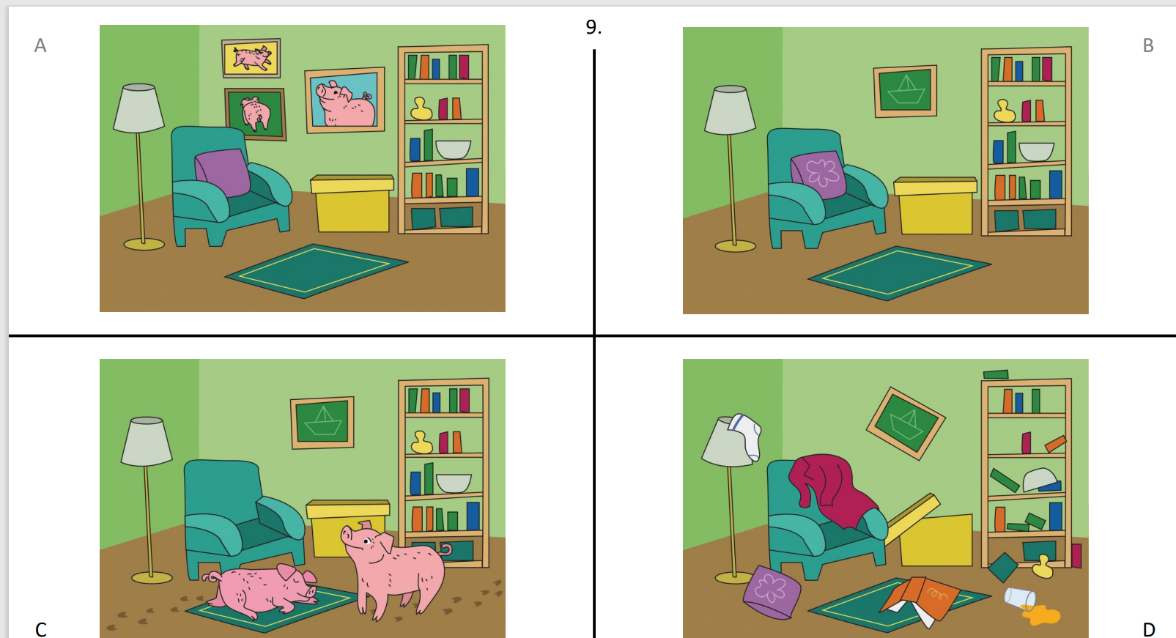
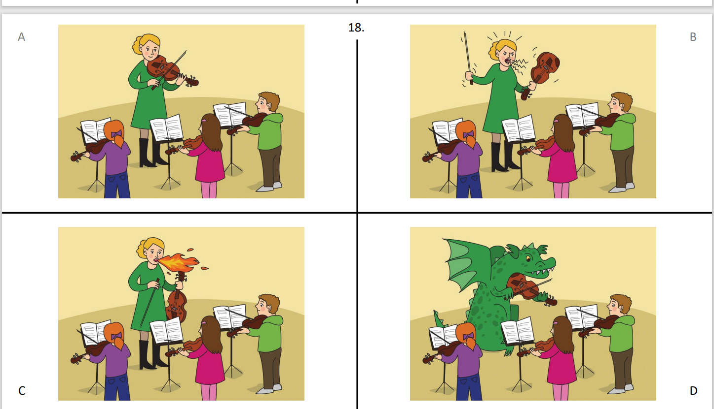
Mondatszerkezetek megértése: Pragmatika
A szoba egy rettenetes disznóól.
A hegedűtanár egy igazi sárkány.

Slide 14
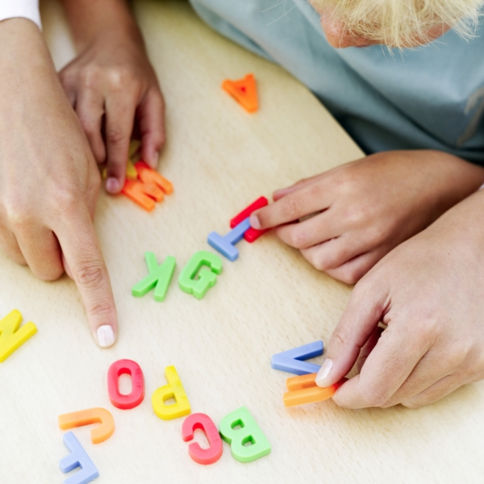
Fonológiai tudatosság
Összeolvasztás
  táv-cső, gör-desz-ka
Szegmentálás
  levendula, tengerimalac
Szótagtörlés
  (kor)lát, ápri(lis)
Összeolvasztás
  ny-e-l-v, k-u-l-cs
Fonémaazonosítás
  Szed→sz , vaj→ a, szem→ m
Fonémacsere
  (v)ár, (s)→sár, vá(g), (r) → vár, h(é)t, (á) → hát
Szegmentálás
  pad, smink, keksz

Slide 15
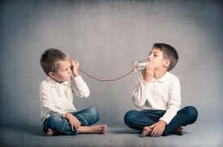
További tervek
Akkreditált tanfolyamok
  Március végén volt az első
Digitális verzió
Minél több szakember használja

Slide 16
Köszönöm szépen a figyelmet!

